Slide 1




АЛГОРИТМИ З РОЗГАЛУЖЕННЯМ ТА ПОВТОРЕННЯМ

Slide 2



Ти дізнаєшся:
Складати алгоритми з використання структури повторення
Виконувати створені алгоритми у середовищі програмування Scratch
Як створити і реалізувати власний циклічний алгоритм у середовищі Скретч

Slide 3


Практична робота
«СКЛАДАННЯ ТА ВИКОНАННЯ АЛГОРИТМІВ ІЗ ПОВТОРЕННЯМ»

Slide 4



Як створювати та редагувати зображення засобами графічного редактора;
як завантажувати навчальне середовище виконання алгоритмів Скретч;
як створювати проект у середовищі Скретч;
як запускати на виконання створені в середовищі Скретч програми.
У папці Прізвище Ім’я створи папку Практична робота 4
Під час виконання практичних завдань пам’ятай про правила безпеки життєдіяльності при роботі з комп’ютером!

Slide 5


Розгадай
ребус

Slide 6
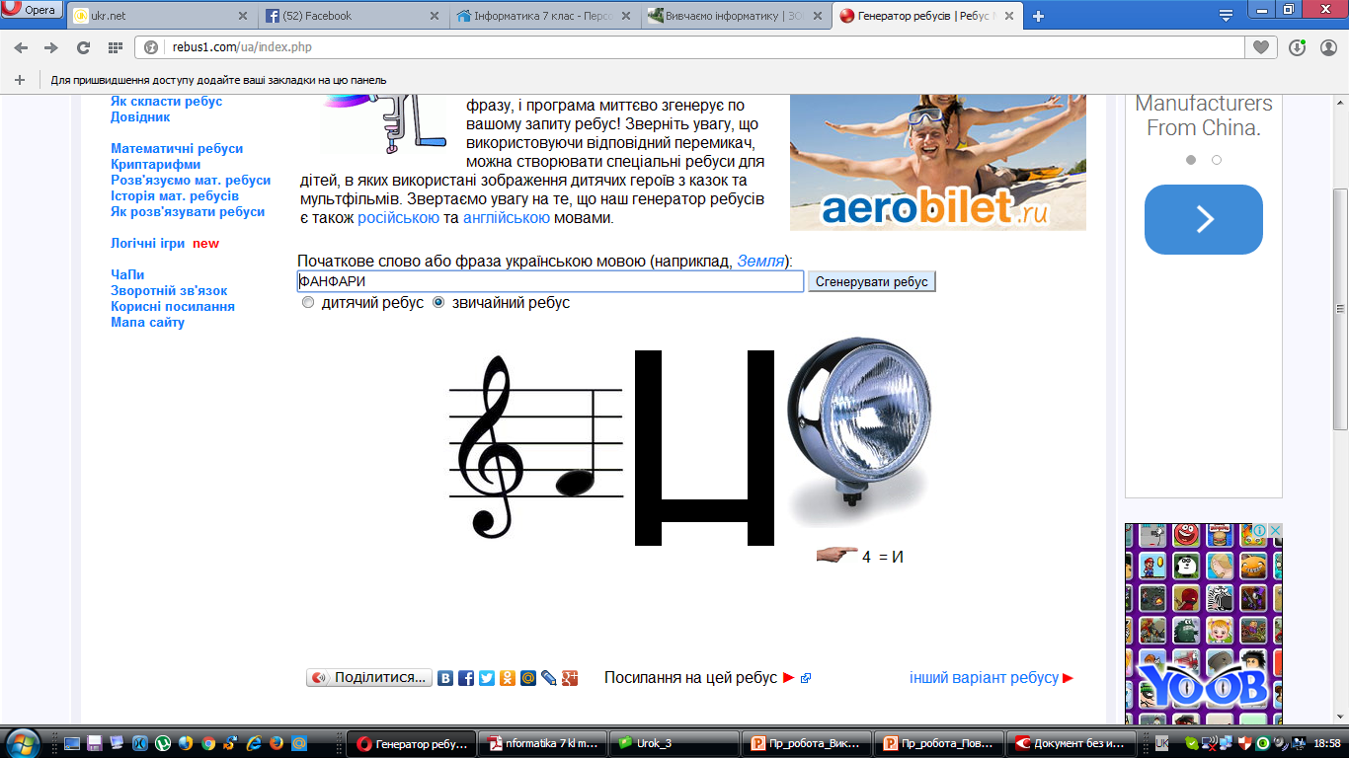

Розгадай ребус
ФАНФАРИ
Вправа 1. Фанфари

Slide 7
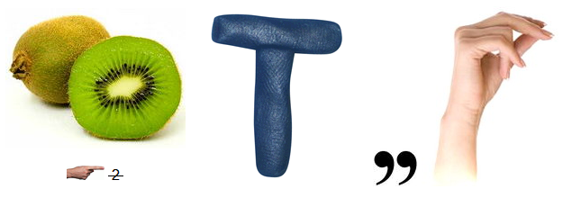
Розгадай ребус
КВІТКА
Вправа 2. Квітка

Slide 8
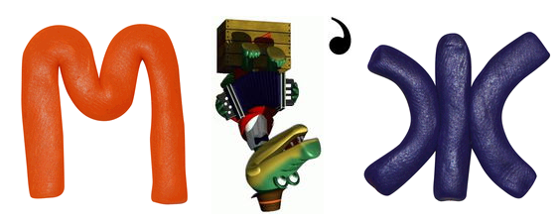
Розгадай ребус
МАНЕЖ
Вправа 3. Манеж

Slide 9
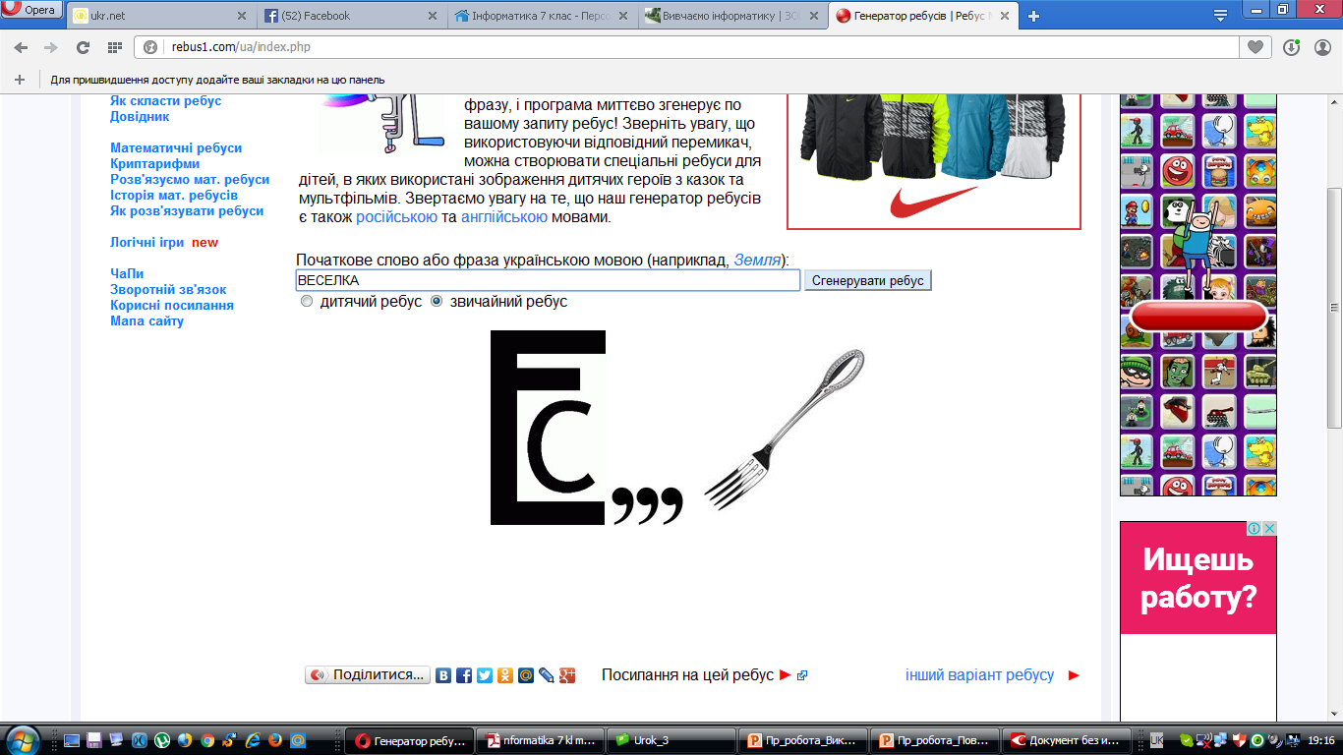
Розгадай ребус
ВЕСЕЛКА
Вправа 4. Веселка

Slide 10







Домашнє завдання
Повторити § 12-13
Виконати завдання § 14
Опрацювати всі запитання
з рубрик
Заповнити
словничок
Висловлення,
повторення

Slide 11



ЗАВДАННЯ
          Завдання 1. Фанфари
          Завдання 2. Квітка
          Завдання 3. Манеж
          Завдання 4. Веселка

Slide 12

Повторення
Вправа 1. Фанфари
Завдання. Зміни проект Фанфари так, щоб мелодію виконували духові інструменти, а в алгоритмі було використано найменшу кількість команд
№ | Завдання | Бали
1 | У середовищі Скретч відкрий проект Фанфари, збережений у папці Навчальні проекти. Запусти його на виконання. Переконайся, що мелодія фанфар звучить тричі | 2
2 | Зміни параметри команди Задати інструмент так, щоб мелодію виконували духові інструменти | 1
3 | Виділи команди, що повторюються, та помісти їх у тіло циклу, обравши потрібну команду повторення | 3
4 | Видали зайві команди. Запусти програму на виконання та переконайся, що мелодія не змінилась | 2
5 | Збережи проект з іменем Фанфари у своїй структурі папок | 1

Slide 13

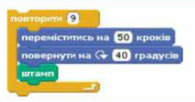


Повторення
Вправа 2. Квітка
Завдання. Засобами графічного редактора подай алгоритм створення квітки
з одного фрагмента — пелюстки. Скористайся одним із шаблонів структури повторення, який збережено у файлі Алгоритми і виконавці/Повторення_ шаблони.ірд, та фрагментом проекту в середовищі Скретч
№ | Завдання |  | Бали
1 | У графічному редакторі відкрий файл Алгоритми і виконавці/Повторення_шаблони.ірg |  | 1
2 | Обери один із шаблонів структури повторення та видали шаблон, що не буде використовуватись |  | 2
3 | У фігуру запиши висловлювання, істинність якого за­безпечить завершення створення потрібного зображення |  | 2
4 | У фігури запиши відповідні команди руху, повороту та копіювання |  | 2
5 | Збережи файл з іменем Алгоритм_квітка.jpg у своїй струк­турі папок |  | 1

Slide 14
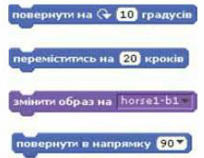

Повторення
Вправа 3. Манеж
Завдання. Створи проект Манеж, у якому кінь рухатиметься по колу, поки програму не буде зупинено
№ | Завдання |  | Бали
1 | У середовищі Скретч створи новий проект. Збережи його з іменем Прізвище_Манеж, вказавши своє прізвище |  | 1
2 | Зміни образ виконавця алгоритму Рудий кіт на Кінь, імпор­тувавши його із папки Тварини |  | 2
3 | Зміни вигляд сцени на Ігрове поле (playing-field) із папки Спорт (Sport) |  | 2
4 | Обери, які із запропонованих дій мають міститись в тілі циклу |  | 2
5 | Додай до програми команди, які повторюватимуть обрані згідно умови завдання
 |  |  | 2
6 | Запусти складену програму на виконання. Збережи проект і заверши роботу із середовищем |  | 1

Slide 15

Повторення
Вправа 4. Веселка
Завдання. Створи проект, за яким для об’єкта Ноутбук буде послідовно з інтервалом 1 с змінюватись колір екрана так, як змінюються кольори веселки
№ | Завдання |  | Бали
1 | У середовищі Скретч створи новий проект. Збережи його з іменем Прізвище_Веселка, вказавши своє прізвище |  | 1
2 | Із папки Предмети (Things) імпортуй новий образ виконав­ця — Ноутбук (laptop) |  | 1
3 | Скопіюй образ ще 7 разів, для кожного з образів зміни ви­гляд так, щоб екран був потрібного кольору. Скористайся при цьому вбудованим графічним редактором середовища Скретч |  | 3
4 | Сплануй, які команди потрібні для того, щоб отримати на сцені результат, що відповідає умові задачі. Обери та перемісти потрібні команди в область побудови програми |  | 4
5 | Запусти програму на виконання. Перевір, чи відповідають події на сцені умові завдання. Збережи проект і заверши роботу із середовищем |  | 1

Slide 16
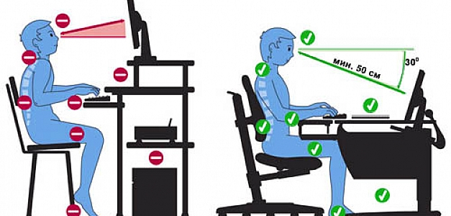
Працюємо за комп’ютером

